Slide 1
Λογισμικό Γονικού Ελέγχου
Οδηγίες για την εγκατάσταση
του λογισμικού γονικού ελέγχου
K9 Web Protection
Μάρτιος, 2017

Slide 2
Τι είναι ένα σύστημα / λογισμικό γονικού ελέγχου;
Ένα συστήματα γονικού ελέγχου είναι ένα εργαλείο που επιτρέπει στους γονείς να προσφέρουν στα παιδιά τους επιπλέον ασφάλεια κατά την πλοήγηση τους στο διαδίκτυο.
Είναι ένα πρόγραμμα που οι γονείς μπορούν να ρυθμίζουν την πρόσβαση σε πληροφορίες ή υπηρεσίες στο Διαδίκτυο σύμφωνα με καθορισμένα κριτήρια.
Π.χ. μπορούν να προειδοποιήσουν για προβληματικές ιστοσελίδες, να καταγράψουν λεπτομερώς τις κινήσεις ενός χρήστη στο Διαδίκτυο, να μπλοκάρουν ύποπτους ιστοχώρους, να επιτρέπουν την πρόσβαση συγκεκριμένες ώρες και ημέρες, ακόμα και να κλείσουν το διαδίκτυο.

Slide 3
Που μπορώ να βρω ένα τέτοιο λογισμικό;
Υπάρχουν πληθώρα τέτοιων λογισμικών που προσφέρονται, είτε δωρεάν, είτε αγοράζοντας τα.
Ένας χρήσιμος οδηγός που προτείνει τέτοια λογισμικά ανάλογα με τις ανάγκες μας (πχ. ανάλογα αν χρησιμοποιούμε υπολογιστή με λειτουργικό Windows ή λειτουργικό Linux, αν είναι δωρεάν ή με πληρωμή, κ.α.) είναι ο SIPBench (http://sipbench.eu/).

Slide 4
Τι είναι το SIPBench ;
To SIPBench είναι ένα έργο χρηματοδοτούμενο από την Ε.Ε., που σκοπό έχει να μελετήσει τα λογισμικά που υπάρχουν και να τα βαθμολογήσει ανάλογα με τα κριτήρια :
Αποδοτικότητα
Ευκολία στη χρήση
Ασφάλεια
Τιμή
Μπορεί κανείς να αναζητήσει το λογισμικό που ταιριάζει καλύτερα στις ανάγκες του από τη σελίδα του SIPBench http://sipbench.eu/phase8.cfm/secid.7

Slide 5
Ελεύθερα Λογισμικά
Ένα από τα λογισμικά γονικού ελέγχου που διατίθεται δωρεάν είναι το “Κ9 web Protection”.
Μπορείτε να το κατεβάσετε από τη σελίδα http://www1.k9webprotection.com/ .
Διατίθεται στα αγγλικά και δεν φιλτράρει σελίδες στα ελληνικά.

Slide 6
Πώς θα το κατεβάσετε;

Slide 7
Θα συμπληρώσετε τα στοιχεία σας στη φόρμα εγγραφής

Slide 8
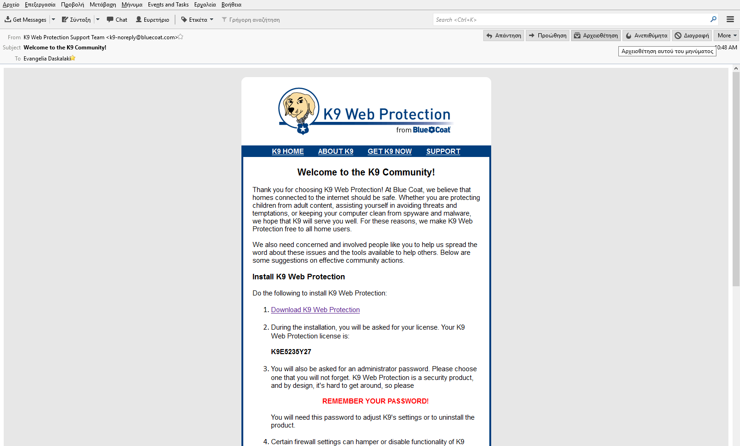
Ακολουθήστε τις οδηγίες στο e-mail που θα σας αποσταλεί

Slide 9
Ακολουθήστε το link στο e-mail και εγκαταστήστε την εφαρμογή

Slide 10
Βοηθητικές οδηγίες
Κατά την εγκατάσταση θα σας ζητηθεί να ορίσετε τον κωδικό σας (password). Παρακαλώ ορίστε κάποιον που θα τον θυμόσαστε γιατί είναι δύσκολή η επαναφορά κωδικών σε περίπτωση που τον ξεχάσετε.
Μόλις τελειώσει η εγκατάσταση θα σας ζητηθεί να επανεκκινήσετε τον υπολογιστή σας. Μπορείτε να αποτρέψετε την επανεκκίνηση, να ξέρετε όμως για να λειτουργήσει η εφαρμογή πρέπει πρώτα να γίνει επανεκκίνηση.
Μόλις κάνει επανεκκίνηση αναζητήστε την εφαρμογή στα προγράμματα σας και ανοίξτε την.

Slide 11
Πατήστε “Setup” για να ρυθμίσετε την εφαρμογή

Slide 12
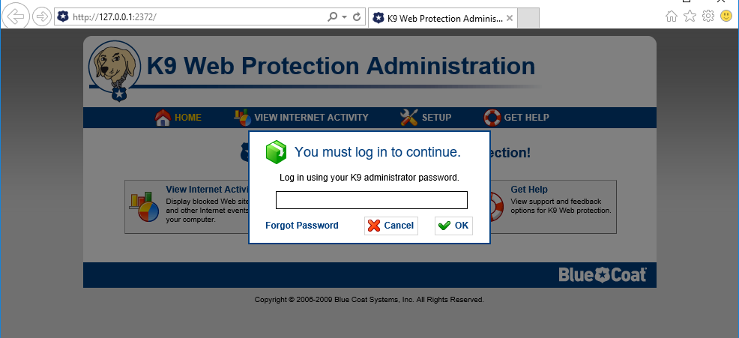
Θα σας ζητηθεί ο κωδικός που ορίσατε κατά την εγκατάσταση

Slide 13
Ρυθμίσετε το επίπεδο της ασφαλείας

Slide 14
Ρυθμίστε τις ώρες και μέρες που επιτρέπεται/ απαγορεύεται η πρόσβαση στο διαδίκτυο

Slide 15
Επιλέξτε τον τρόπο απόκρισης σε περίπτωση επικίνδυνης αναζήτησης και πατήστε save

Slide 16
Tεστάρετε τον browser σας

Slide 17
Άλλο ένα παράδειγμα …

Slide 18
Υπάρχουν τέτοια λογισμικά στα ελληνικά;
Tα λογισμικά που διατίθενται και στα ελληνικά είναι:
Όλα τα παραπάνω είναι επί πληρωμή. Κάποια προσφέρουν και δωρεάν δοκιμή 30 ημερών.
*Πηγή πίνακα: http://sipbench.eu/phase8.cfm/action.ranking

Slide 19
Υπάρχουν λογισμικά για τα κινητά τηλέφωνα;
Προσφέρονται πολλά λογισμικά και για τα κινητά τηλέφωνα (smart phones).
Μπορείτε να ψάξετε να βρείτε αυτό που ταιριάζει στις ανάγκες σας (π.χ. κινητό με λειτουργικό Android ή Apple iOS) σε αυτή τη σελίδα :
http://sipbench.eu/phase8.cfm/secid.7

